Slide 1
Microsoft Azure
BLOB
2014

Slide 2
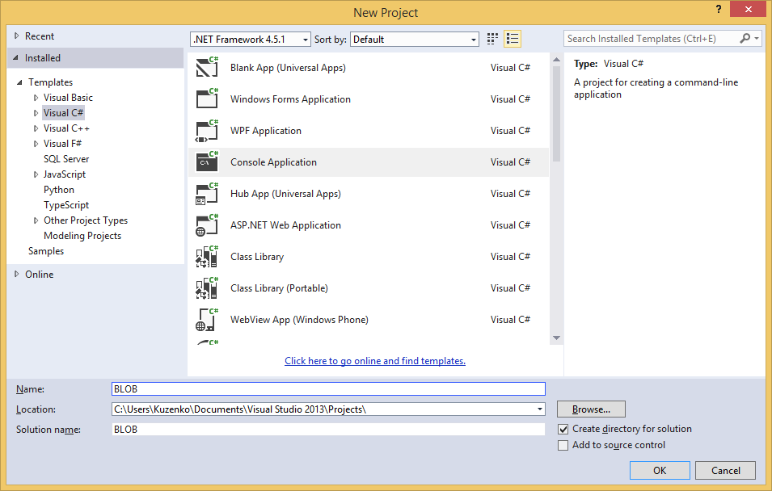
Вибір типу проекта

Slide 3
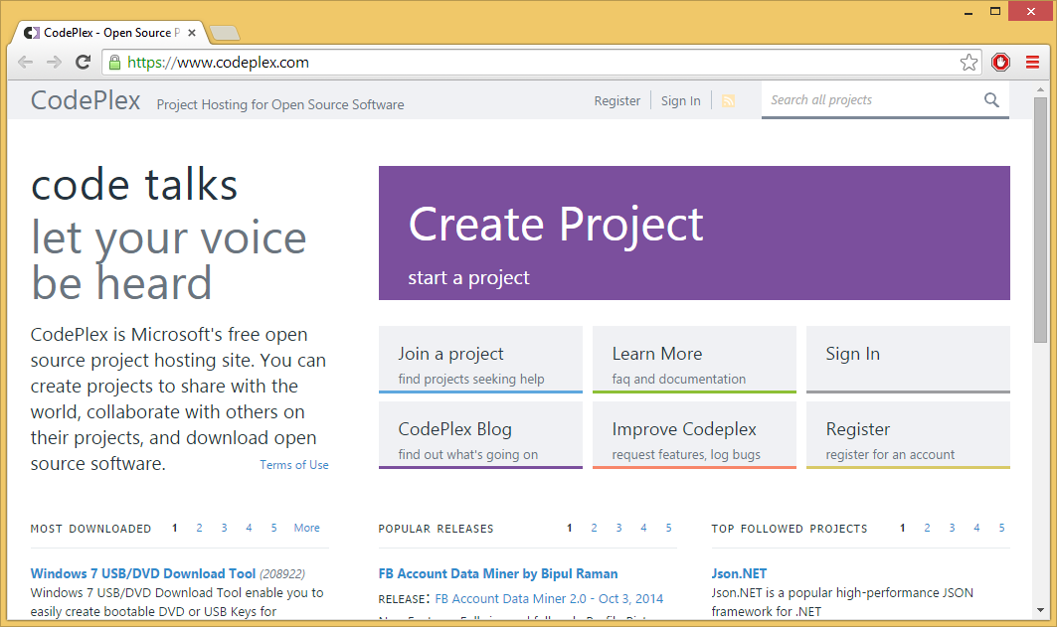
Вибір типу проекта

Slide 4
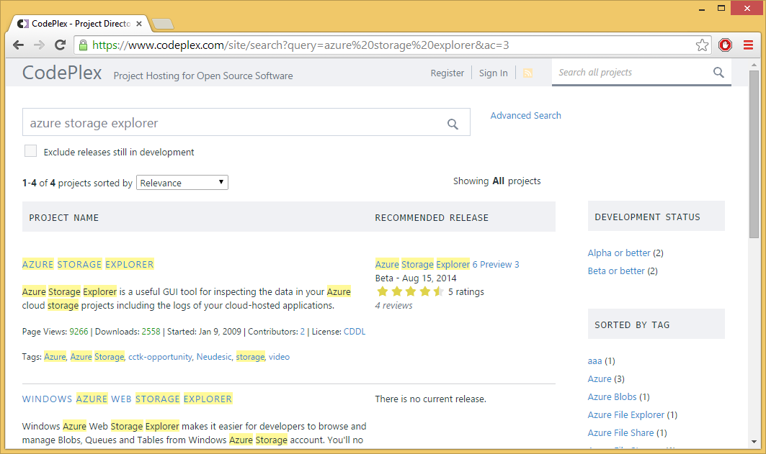
Azure Storage Explorer

Slide 5
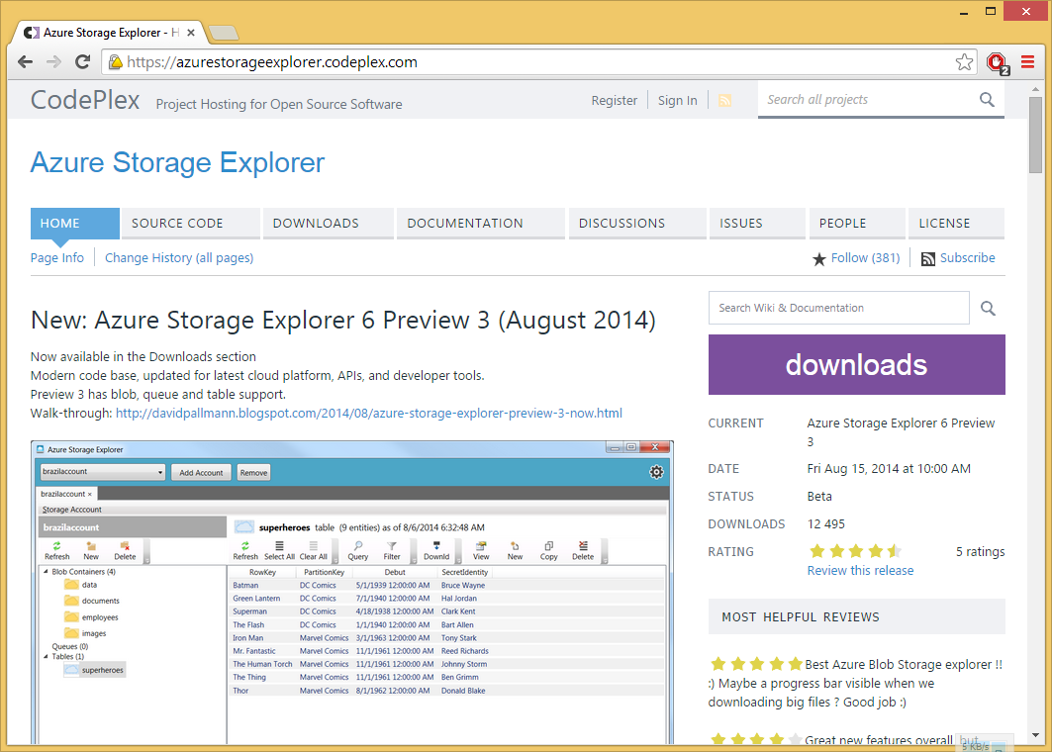
Вибір типу проекта

Slide 6
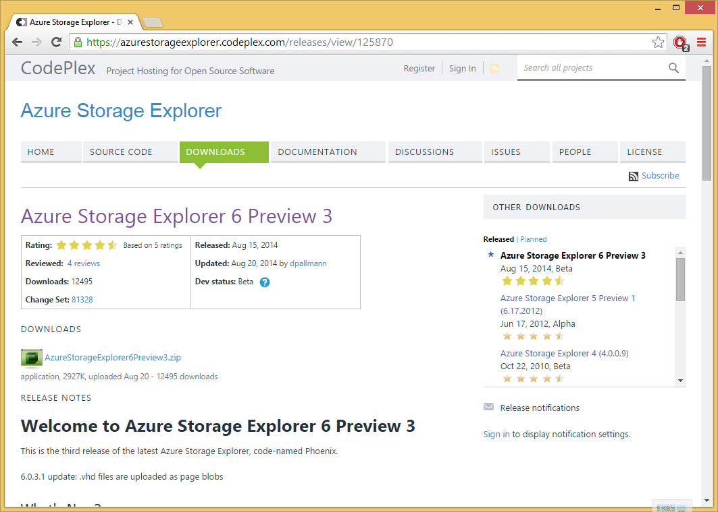
Вибір типу проекта

Slide 7
Вибір типу проекта

Slide 8
Вибір типу проекта

Slide 9
Вибір типу проекта

Slide 10
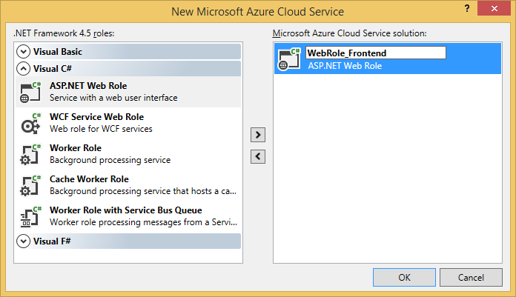
Вибір типу проекта. Додавання ролі

Slide 11
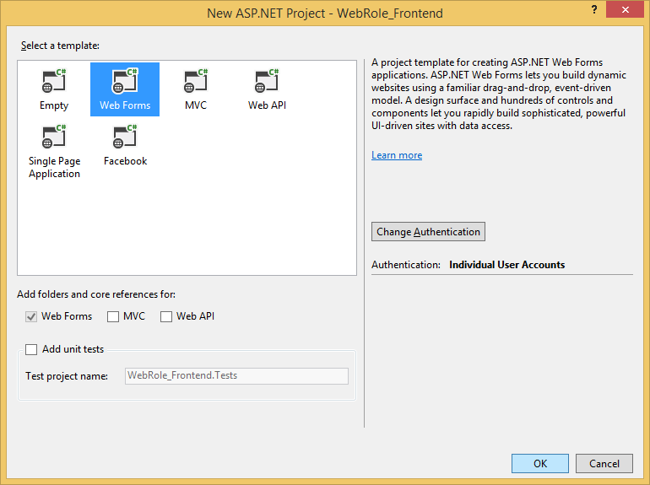
Вибір шаблона (веб-проекта)

Slide 12
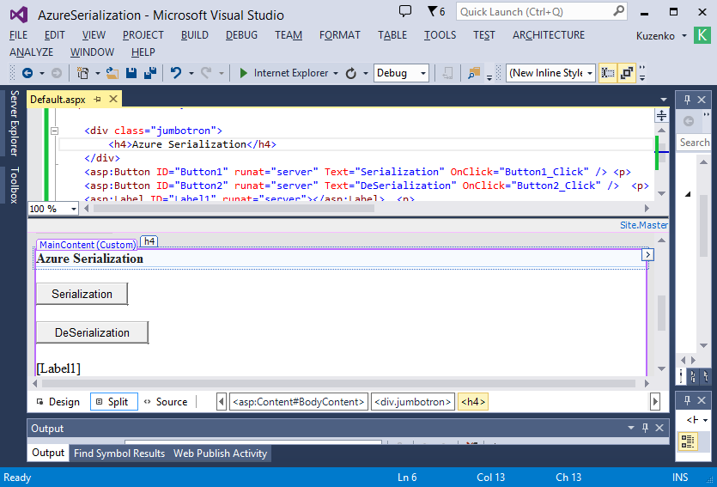
Проект. Дизайн веб-сторінки Default

Slide 13
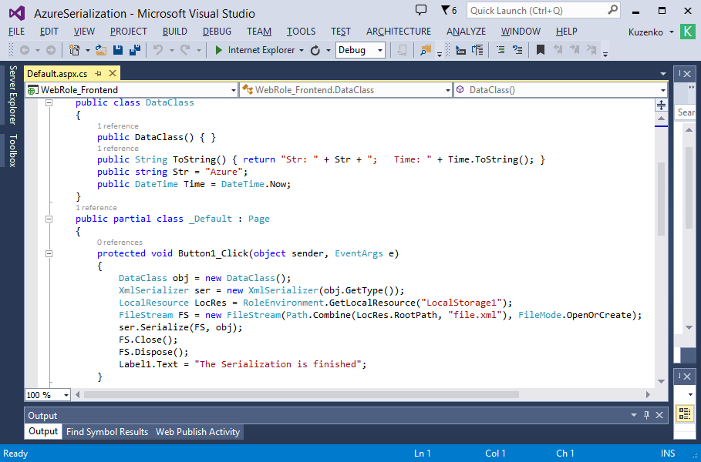
До бізнес-логіки проекта. (Тестовий клас. Серіалізація із використанням LocalStorage)

Slide 14
Default.aspx.cs (фрагменти)
using Microsoft.WindowsAzure.ServiceRuntime;
using System;
using System.Collections.Generic;
using System.IO;
using System.Linq;
using System.Web;
using System.Web.UI;
using System.Web.UI.WebControls;
using System.Xml.Serialization;
namespace WebRole_Frontend
{
public class DataClass
{
public DataClass() { }
public String ToString() { return "Str: " + Str + "; Time: " +
Time.ToString(); }
public string Str = "Azure";
public DateTime Time = DateTime.Now;
}
public partial class _Default : Page
{
protected void Page_Load(object sender, EventArgs e)
{
}
. . .
}
}

Slide 15
Default.aspx.cs
(фрагмент із серіалізацією та десеріалізацією)
protected void Button1_Click(object sender, EventArgs e)
{
DataClass obj = new DataClass();
XmlSerializer ser = new XmlSerializer(obj.GetType());
LocalResource LocRes = RoleEnvironment.GetLocalResource("LocalStorage1");
FileStream FS = new FileStream(Path.Combine(LocRes.RootPath, "file.xml"),
FileMode.OpenOrCreate);
ser.Serialize(FS, obj);
FS.Close();
FS.Dispose();
Label1.Text = "The Serialization is finished";
}
protected void Button2_Click(object sender, EventArgs e)
{
LocalResource LocRes = RoleEnvironment.GetLocalResource("LocalStorage1");
if (File.Exists(Path.Combine(LocRes.RootPath, "file.xml")))
{
FileStream FS = new FileStream(Path.Combine(LocRes.RootPath,
"file.xml"), FileMode.OpenOrCreate);
XmlSerializer ser = new XmlSerializer(typeof(DataClass));
DataClass obj = (DataClass)ser.Deserialize(FS);
Label1.Text = obj.ToString();
FS.Close();
FS.Dispose();
}
else { Label1.Text = "file.xml doesnot exist!"; }
}

Slide 16
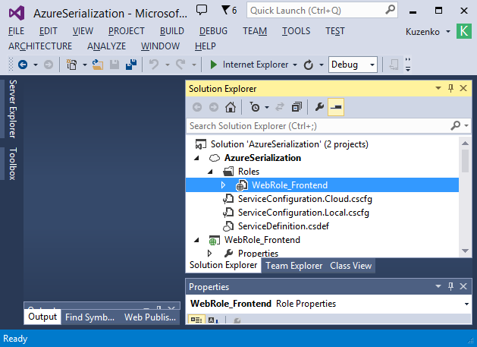
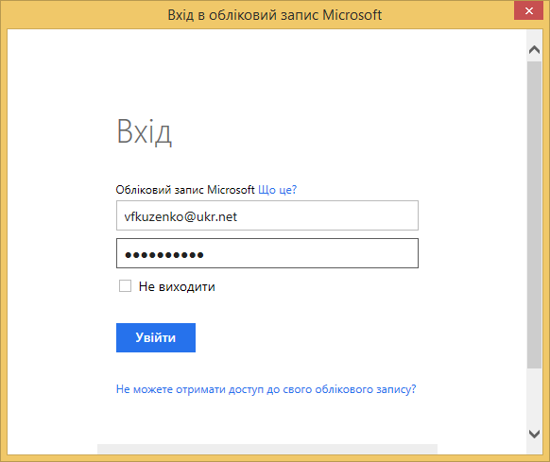
До визначення властивостей WebRole_Frontend (1/3)

Slide 17
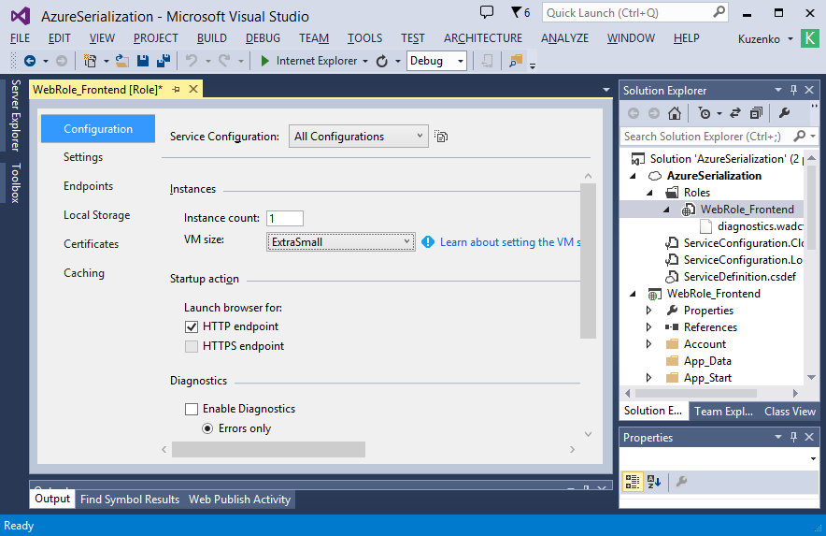
До визначення властивостей WebRole_Frontend (2/3)

Slide 18
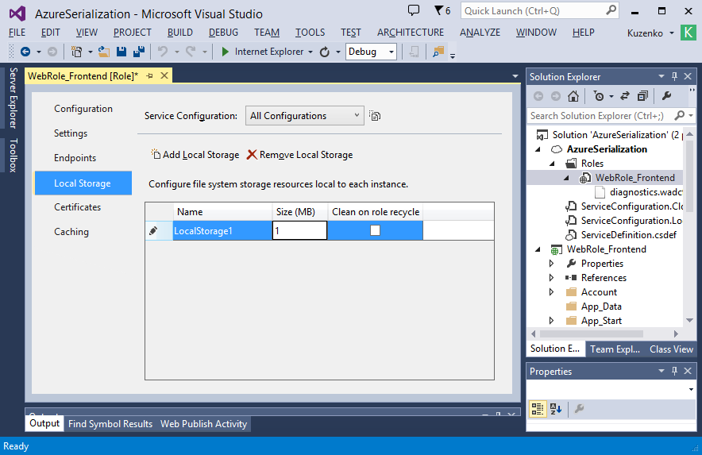
До визначення властивостей WebRole_Frontend. Використання LocalStorage (3/3)

Slide 19
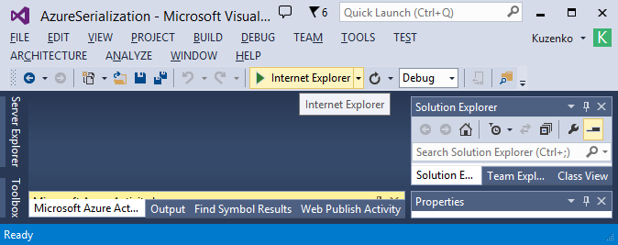
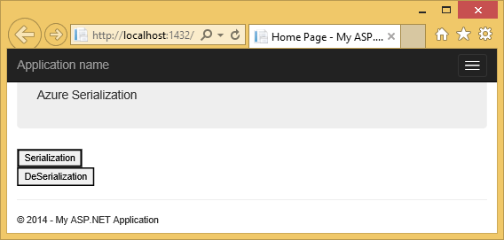
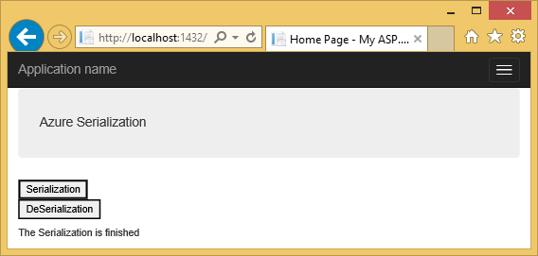
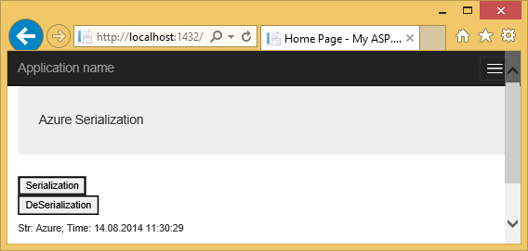
Запуск проекту із використанням емулятора MS Azure
public class DataClass
{
public DataClass() { }
public String ToString() { return "Str: " + Str + "; Time: " +
Time.ToString();}
public string Str = "Azure";
public DateTime Time = DateTime.Now;
}

Slide 20
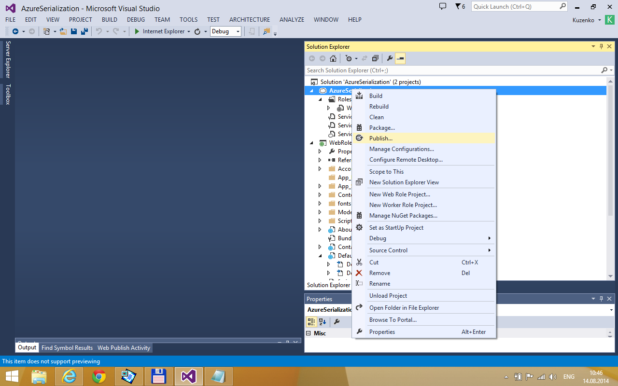
Публікація проекта у MS Azure

Slide 21
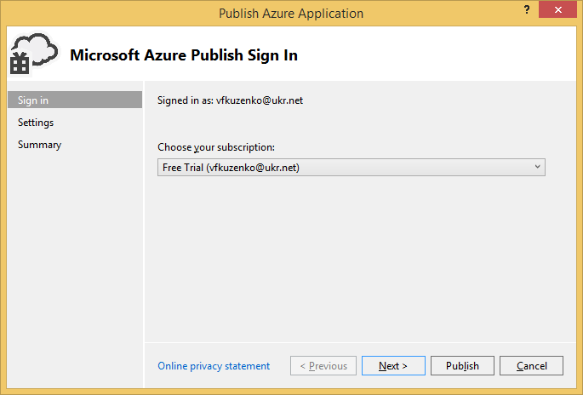
Публікація проекта у MS Azure

Slide 22
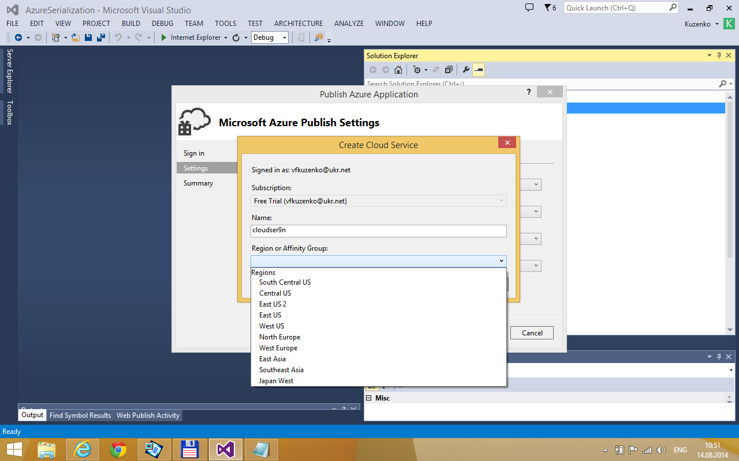
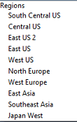
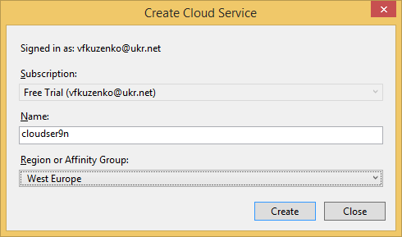
Публікація проекта у MS Azure.
Вибір центру збереження даних та ін.
Data Center: 8000 кв.м, 30 мват

Slide 23
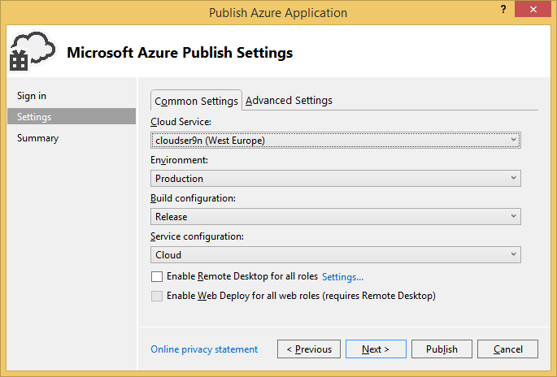
Публікація проекта у MS Azure
Щоб скористатись Remote Desktop, треба конфігурувати останній
V

Slide 24
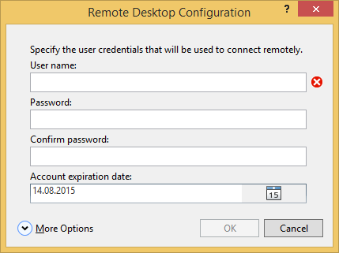
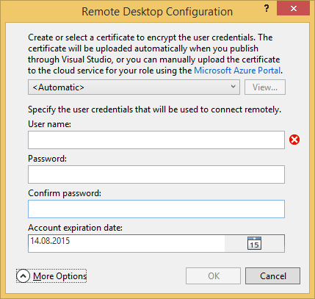
Публікація проекта у MS Azure.
Конфігурування Remote Desktop
V

Slide 25
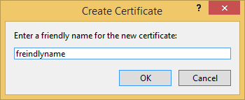
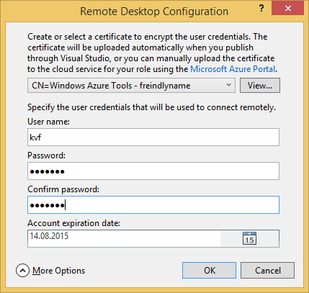
Публікація проекта у MS Azure.
Конфігурування Remote Desktop

Slide 26
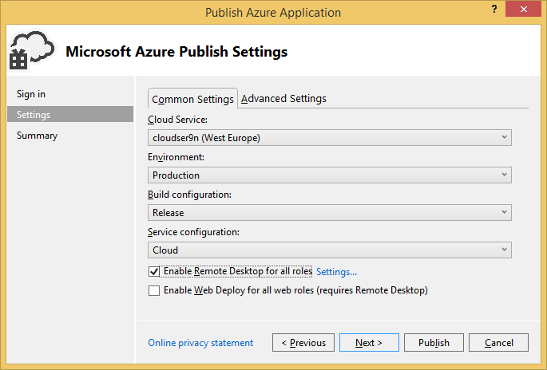
Публікація проекта у MS Azure.
Завершення конфігурування Remote Desktop

Slide 27
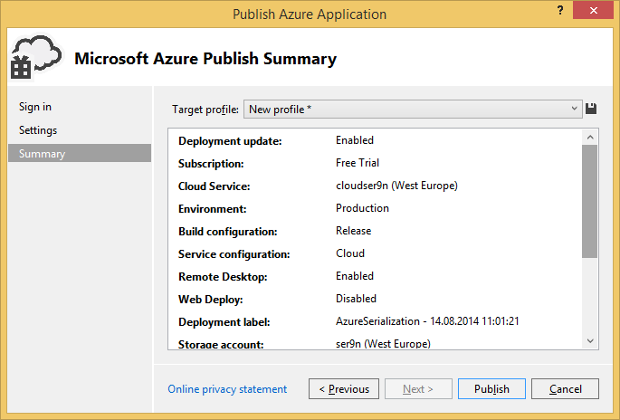
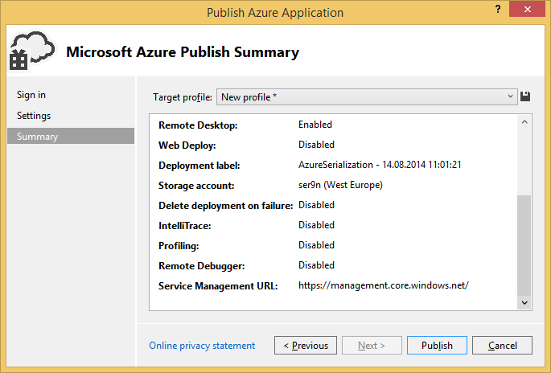
Публікація проекта у MS Azure. Резюме

Slide 28
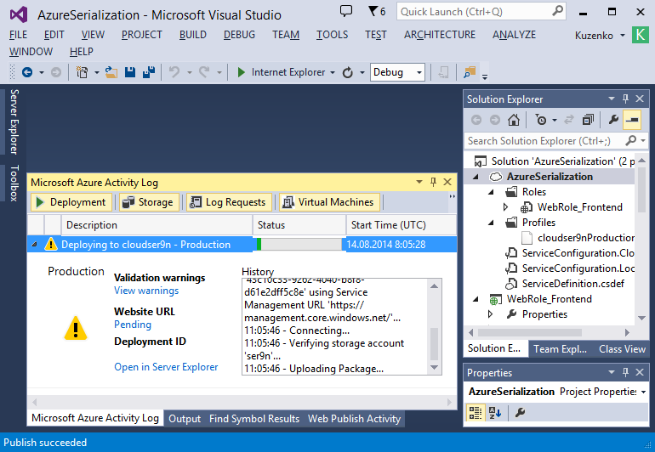
Публікація проекта у MS Azure.
Процес розгортання проекта у MS Azure

Slide 29
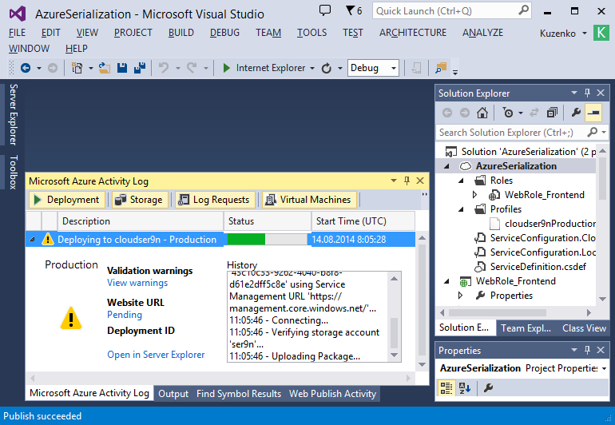
Публікація проекта у MS Azure.
Процес розгортання проекта у MS Azure

Slide 30
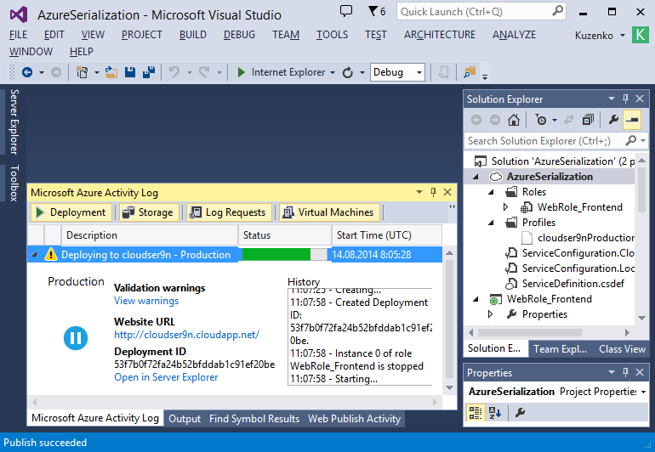
Публікація проекта у MS Azure.
Процес розгортання проекта у MS Azure

Slide 31
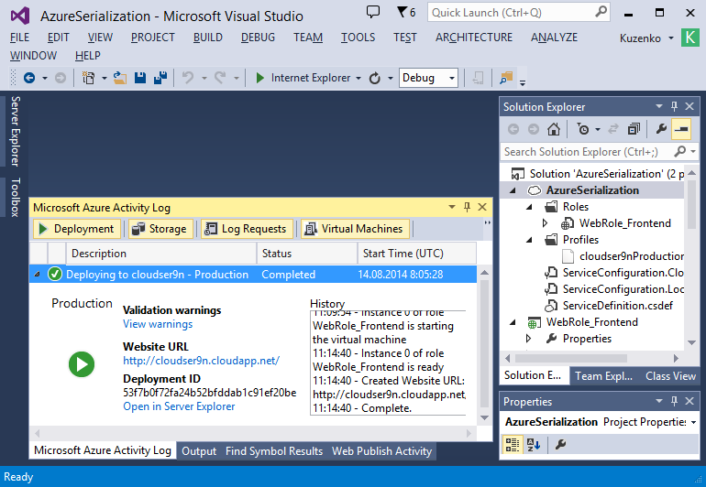
Публікація проекта у MS Azure.
Процес розгортання проекта у MS Azure

Slide 32
Публікація проекта у MS Azure.
Історія процесу розгортання проекта у MS Azure
11:05:28 - Warning: There are package validation warnings.
11:05:28 - Checking for Remote Desktop certificate...
11:05:28 - Uploading Certificates...
11:05:45 - Preparing deployment for AzureSerialization - 14.08.2014 11:04:51 with Subscription ID '43c10c33-9262-4040-b8f8-d61e2dff5c8e' using Service Management URL 'https://management.core.windows.net/'...
11:05:46 - Connecting...
11:05:46 - Verifying storage account 'ser9n'...
11:05:46 - Uploading Package...
11:07:25 - Creating...
11:07:58 - Created Deployment ID: 53f7b0f72fa24b52bfddab1c91ef20be.
11:07:58 - Instance 0 of role WebRole_Frontend is stopped
11:07:58 - Starting...
11:08:15 - Initializing...
11:08:15 - Instance 0 of role WebRole_Frontend is creating the virtual machine
11:09:54 - Instance 0 of role WebRole_Frontend is starting the virtual machine
11:14:40 - Instance 0 of role WebRole_Frontend is ready
11:14:40 - Created Website URL: http://cloudser9n.cloudapp.net/
11:14:40 - Complete.

Slide 33
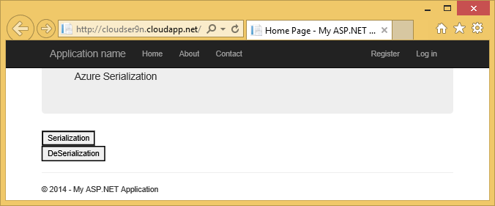
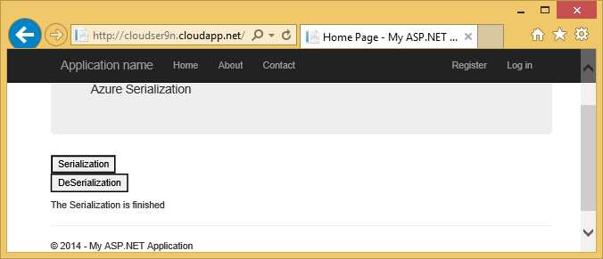
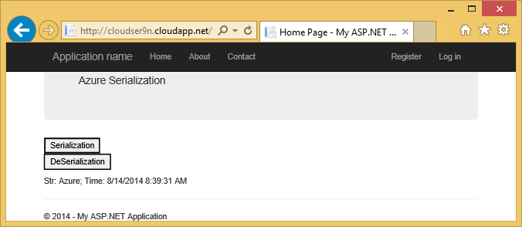
Робота проекту в хмарі MS Azure
http://cloudser9n.cloudapp.net/

Slide 34
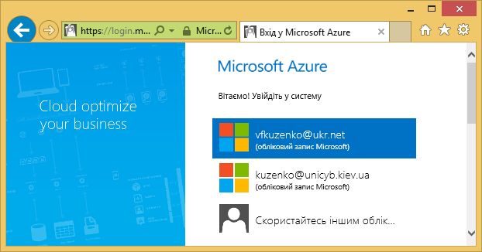
Менеджер MS Azure (1/5)
http://manage.windowsazure.com/

Slide 35
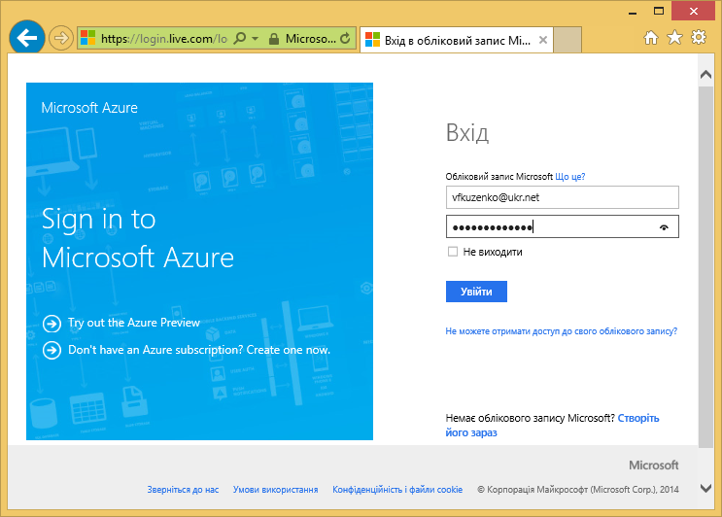
Менеджер MS Azure (2/5)

Slide 36
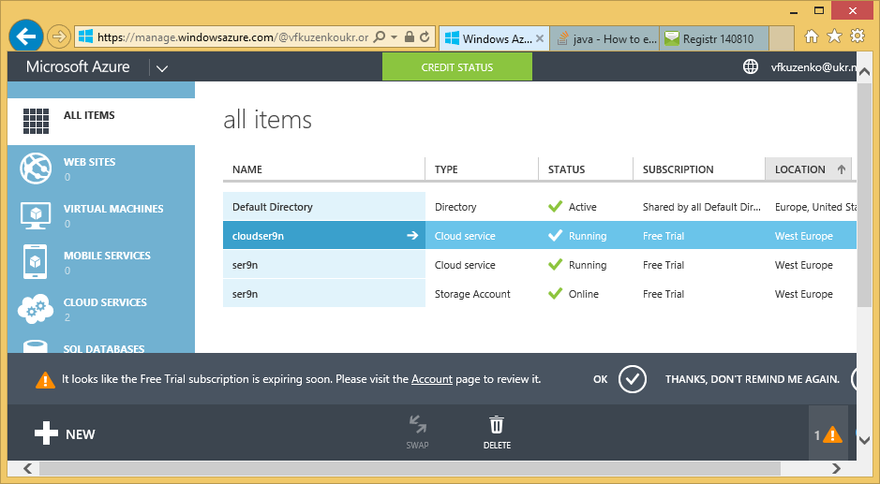
Менеджер MS Azure (3/5)

Slide 37
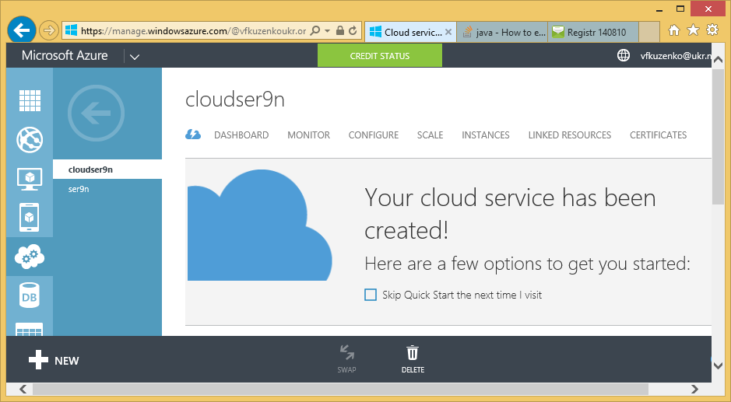
Менеджер MS Azure (4/5)

Slide 38
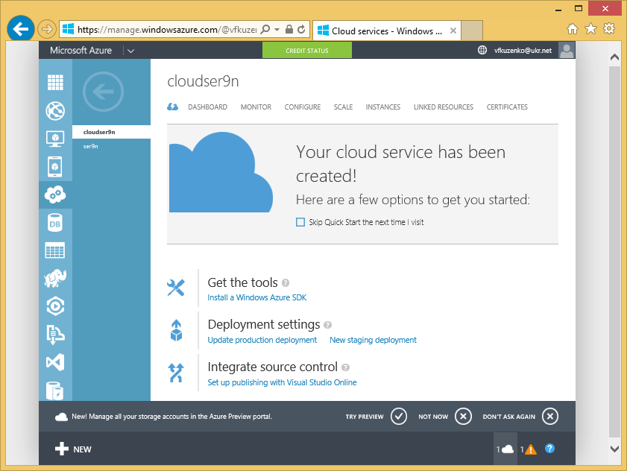
Менеджер MS Azure (5/5)

Slide 39
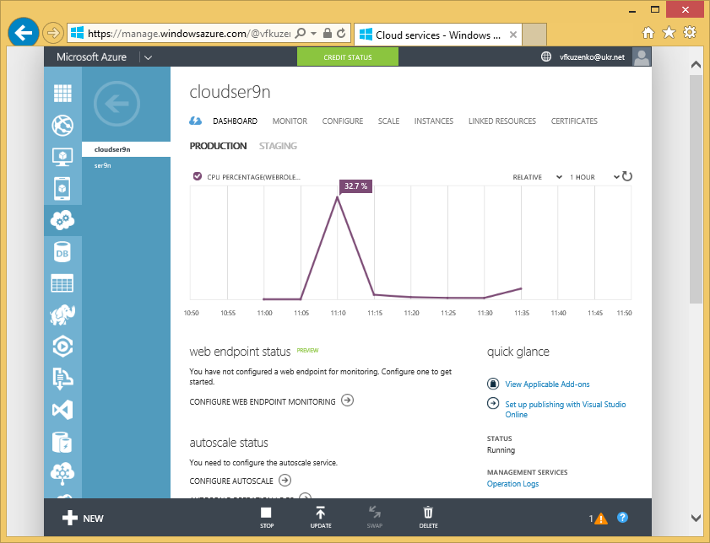
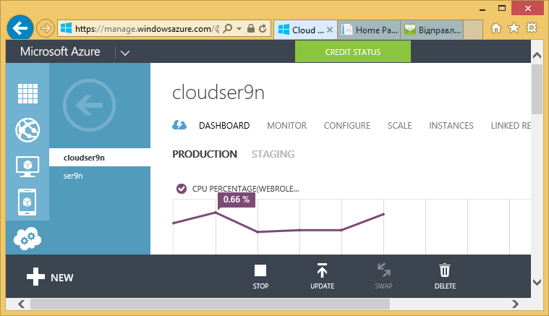
Менеджер MS Azure. DASHBOARD (1/2)

Slide 40
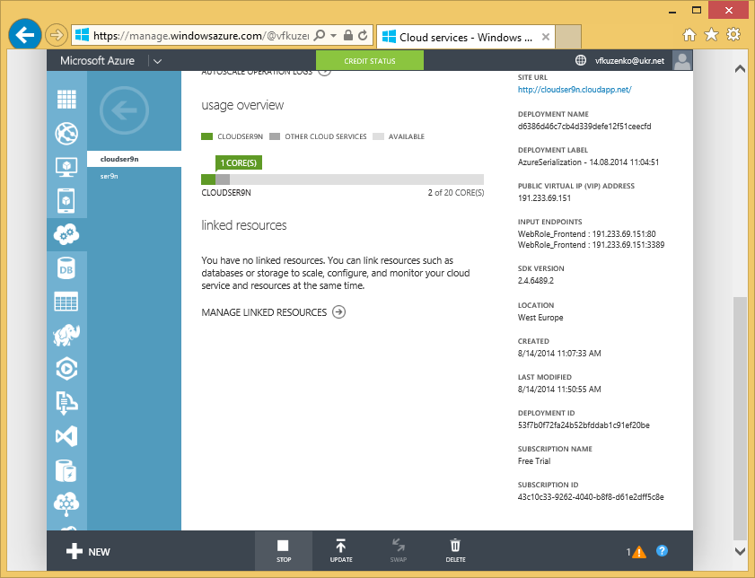
Менеджер MS Azure. DASHBOARD (2/2)

Slide 41
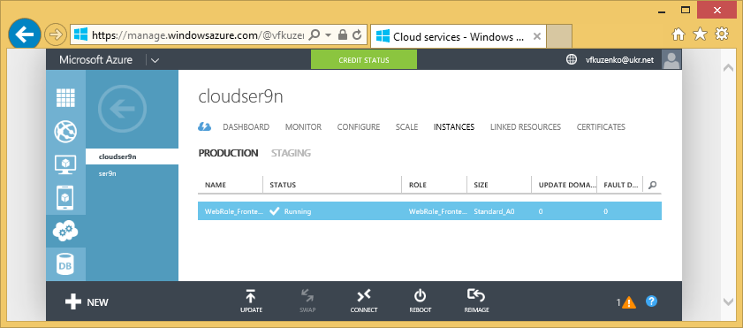
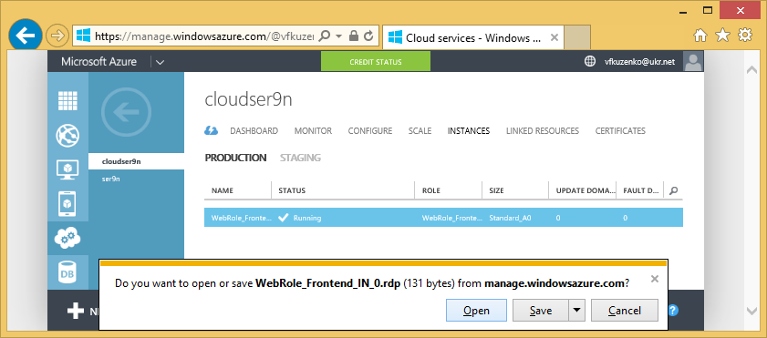
Менеджер MS Azure. INSTANCES

Slide 42
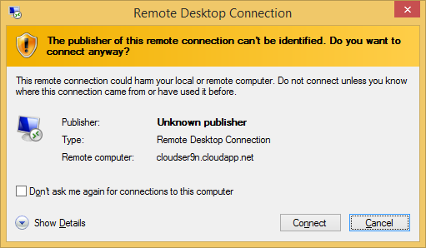
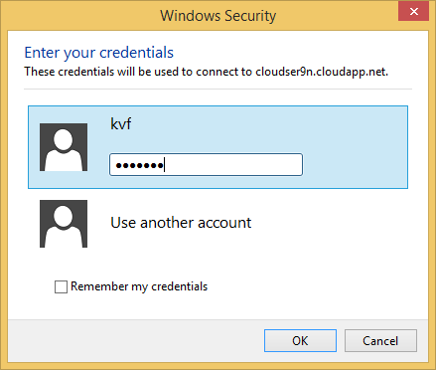
Remote Desktop Connection
Нагадування

Slide 43
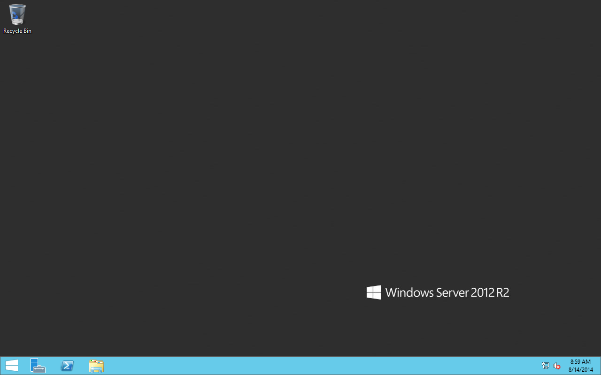
Remote Desktop (1/9)

Slide 44

Remote Desktop (2/9)

Slide 45

Remote Desktop (3/9)

Slide 46

Remote Desktop (4/9)

Slide 47

Remote Desktop (5/9)

Slide 48

Remote Desktop (6/9)

Slide 49

Remote Desktop (7/9)

Slide 50

Remote Desktop (8/9)

Slide 51

Remote Desktop (9/9)

